Slide 2
lunes
Nombre de la actividad | ¿Qué pasa si...? | Materiales | Ficha
A.D.P Y S | Educación socioemocional | Video Ficha de trabajo Lamina “que podemos hacer” | 2do
O.C.1 | Empatía
 |  |  | 2
O.C.2 | Sensibilidad y apoyo hacia otros
Aprendizaje esperado | Habla sobre sus conductas y las de sus compañeros, explica las consecuencias de sus actos y reflexiona ante situaciones de desacuerdo.
Énfasis | Habla acerca de sus conductas y sus consecuencias.
2do
. Comenzar dialogando con el niño(a) a partir de los siguientes cuestionamientos; ¿crees que nuestros actos tengan consecuencias?, ¿buenas o malas? ¿si actúas mal hay consecuencias?, ¿Qué es una consecuencia?,¿te has sentido mal después de una mala acción? Exponer que el día de hoy se hablara sobre sus conductas, explicar que para toda acción hay consecuencias buenas o malas dependiendo de la acción, por ejemplo, si comemos muchas galletas la consecuencia será que nos dolerá el estómago, por lo tanto, es importante saber las consecuencias de lo que hacemos y pensar antes de hacer las cosas. Pedir que observen el siguiente video ¡no David! https://www.youtube.com/watch?v=QzPaEX_phRA a partir de lo o observado realizar las siguientes interrogantes ¿Por qué su mamá de David siempre le decía ¡no!, ¿crees que se portaba bien?, ¿Qué acciones no eran correctas?, después de sus acciones ¿habían consecuencias?, ¿Qué paso por jugar con la pelota dentro de su casa?. Mostrar las siguientes imágenes, pedir que las observen con atención la lamina “¿que podemos hacer?” y en la ficha de trabajo 2deberán dibujar la consecuencia de cada acción que están realizando los niños, por ejemplo el niño que esta cerca de la estufa, ¿cual crees que sea la consecuencia de jugar en la cocina?, ¿Cuál crees que sea la consecuencia por estar jugando el enchufe?, y así sucesivamente con todas las imágenes. Al termino pedir que explique lo que plasmo, escuchar con atención sus ideas. Realizar un recuento sobre algunas acciones que han realizado ustedes y las consecuencias que han tenido, por ejemplo cuando no sales y no llevas tu cubrebocas ¿Qué sucede?. Reflexionar sobre la importancia de pensar antes de actuar.

Slide 4
Nombre
Relaciona ambas columnas
A.E Habla sobre sus conductas y las de sus compañeros, explica las consecuencias de sus actos y reflexiona ante situaciones de desacuerdo.
.

Slide 5
Nombre
Relaciona ambas columnas
Causa
Efecto
A.E Habla sobre sus conductas y las de sus compañeros, explica las consecuencias de sus actos y reflexiona ante situaciones de
desacuerdo.
.
Mundo de caramelo

Slide 6
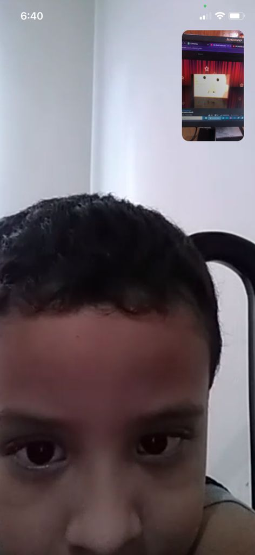
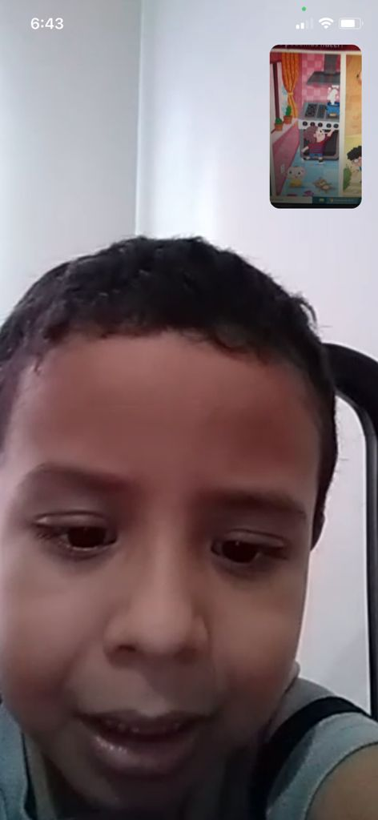

Slide 7
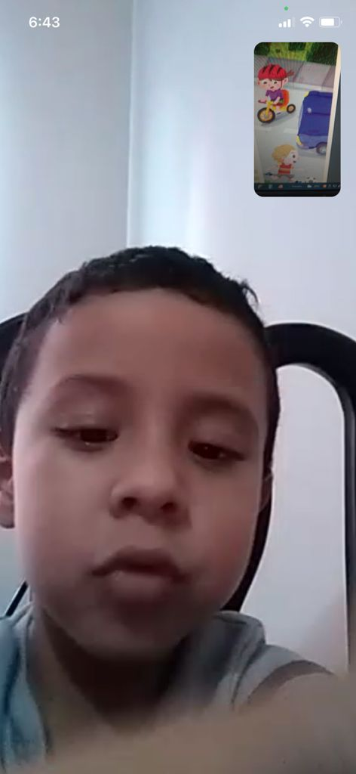
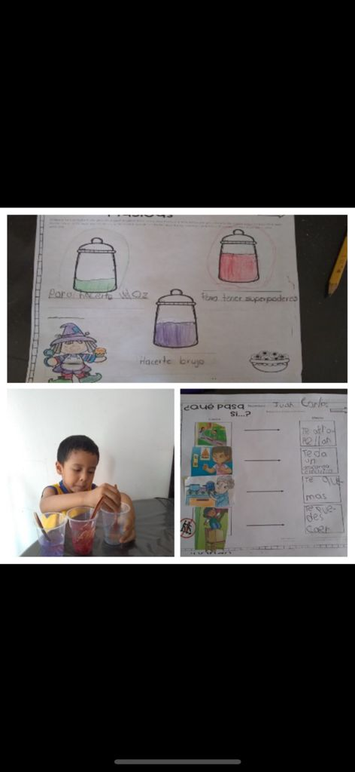

Slide 8
ESCUELA NORMAL DE EDUCACIÓN PREESCOLAR
Ciclo escolar 2020-2021
Lista de Cotejo. PROPUESTA DIDÁCTICA
Materia | Estrategias para el desarrollo socioemocional
Unidad 3 | Estrategias para el desarrollo socioemocional en preescolar
Actividad: | Plan de clase | Objetivo | Diseñar una propuesta didáctica de Educación Socioemocional.
Competencias de la unidad | Detecta los procesos de aprendizaje de sus alumnos para favorecer su desarrollo cognitivo y socioemocional. Plantea las necesidades formativas de los alumnos de acuerdo con sus procesos de desarrollo y de aprendizaje, con base en los nuevos enfoques pedagógicos. Aplica el plan y programas de estudio para alcanzar los propósitos educativos y contribuir al pleno desenvolvimiento de las capacidades de sus alumnos. Incorpora los recursos y medios didácticos idóneos para favorecer el aprendizaje de acuerdo con el conocimiento de los procesos de desarrollo cognitivo y socioemocional de los alumnos. Emplea la evaluación para intervenir en los diferentes ámbitos y momentos de la tarea educativa para mejorar los aprendizajes de sus alumnos. Evalúa el aprendizaje de sus alumnos mediante la aplicación de distintas teorías, métodos e instrumentos considerando las áreas, campos y ámbitos de conocimiento, así como los saberes correspondientes al grado y nivel educativo.
Descripción | Realizar el diseño de una propuesta didáctica que fomente las habilidades socioemocionales y favorezca el clima del aula a través de la revisión de programas dedicados a desarrollar las habilidades socioemocionales en el salón de clases, seleccionando una de las dimensiones de la educación socioemocional. Autoconocimiento Autorregulación Autonomía Empatía Colaboración
Criterio | Puntos | Resultado
Portada: El documento incluye portada con los datos: escuela, escudo, nombre del estudiante normalista, grado, sección y número de lista. Curso y competencias de la unidad. | 1
Cuerpo del trabajo:
Registra: El campo de formación académica Los organizadores curriculares El aprendizaje esperado | 2
2. Menciona el nombre de la actividad y grado en que se aplicará. | 1
Las actividades: Se redactan en presente, iniciando con un verbo. Se describe para su desarrollo en inicio, desarrollo y cierre. Desarrollan habilidades socioemocionales para favorecer un clima de participación, inclusión, armonía y respeto en el aula, basadas en el programa de aprendizajes clave de educación preescolar. Especifican la forma de organización, los recursos que se utilizarán para su realización, el tiempo y el espacio en que se desarrollarán. | 6

Slide 9
Las actividades: Se redactan en presente, iniciando con un verbo. Se describe para su desarrollo en inicio, desarrollo y cierre. Desarrollan habilidades socioemocionales para favorecer un clima de participación, inclusión, armonía y respeto en el aula, basadas en el programa de aprendizajes clave de educación preescolar. Especifican la forma de organización, los recursos que se utilizarán para su realización, el tiempo y el espacio en que se desarrollarán. | 6
Toral | 10

